Slide 1
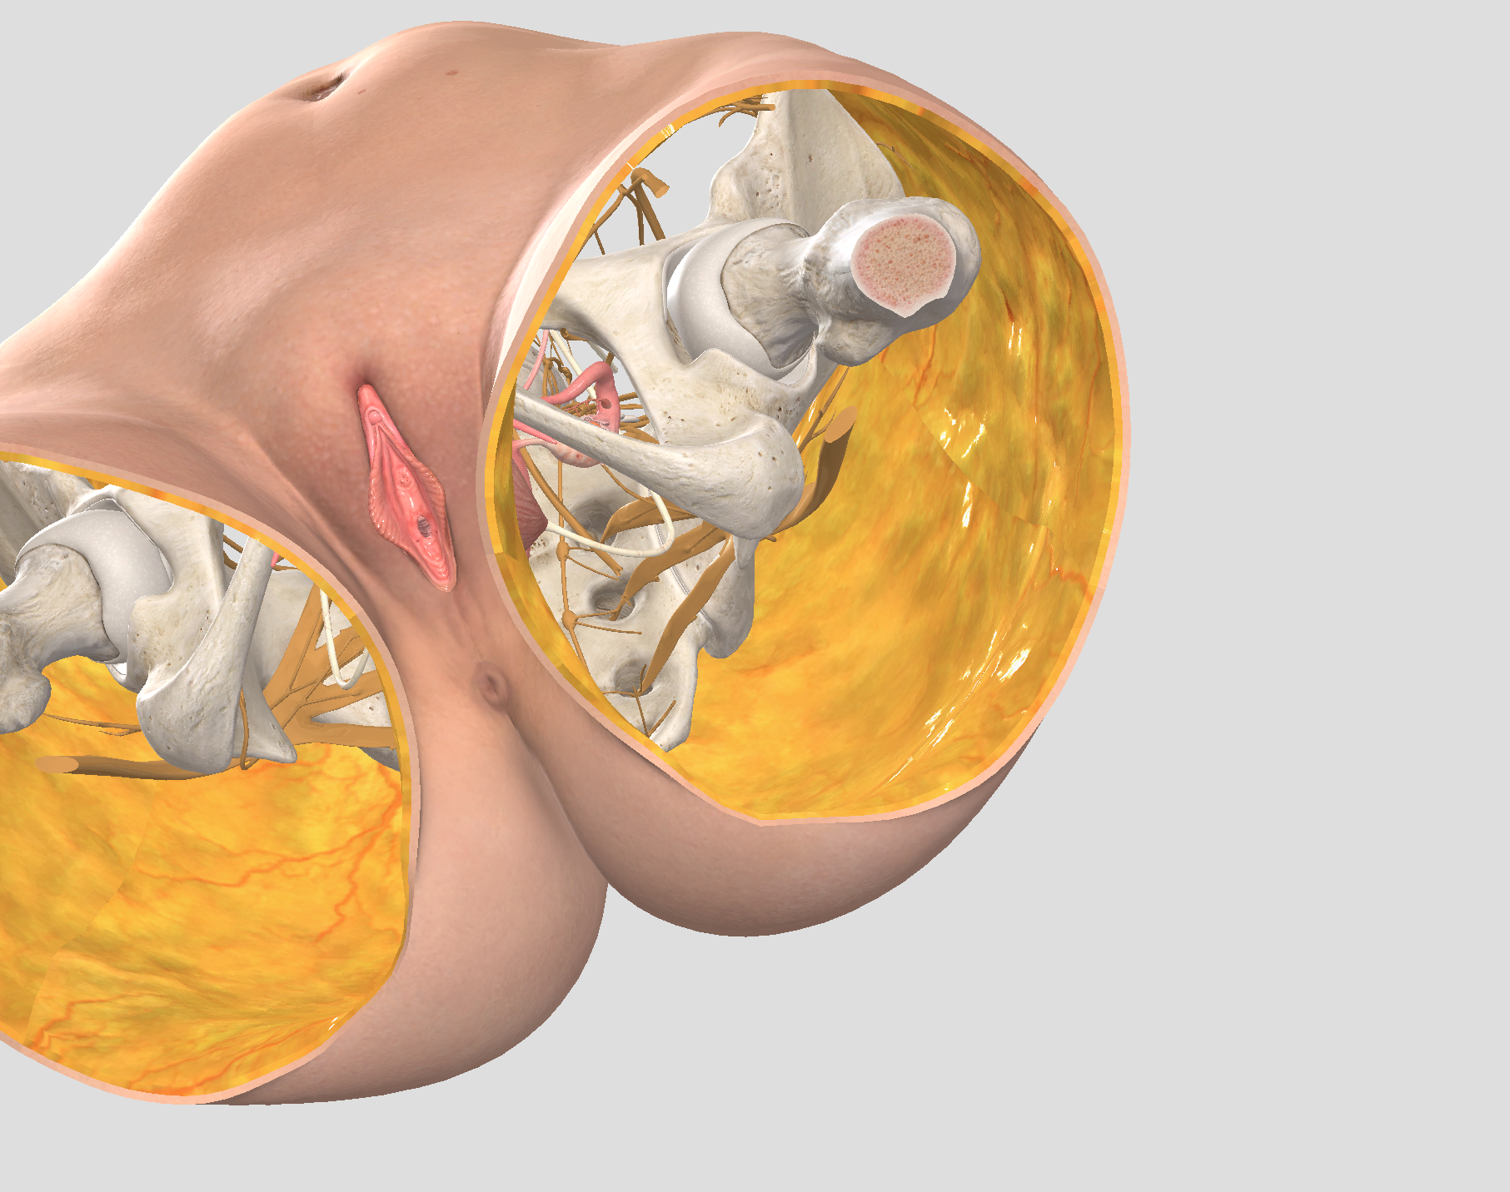
Le périnée

Slide 2
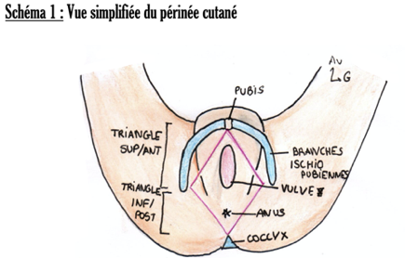
1/ Un triangle Antérieur
2/ Un triangle Posterieur

Slide 3
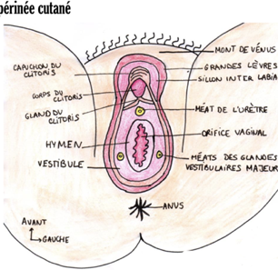
Le triangle ant (pudendum) du périnée cutanée contient différents éléments :
Pudenum
Grandes lèvres
Sillon inter-labial
Petites lèvres
Corps du clitoris
Hymen
Orifice vaginal
Glandes vestibulaires majeures

Slide 4
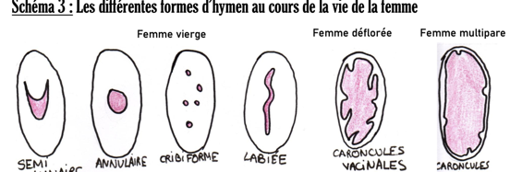
Les différents Hymen

Slide 5
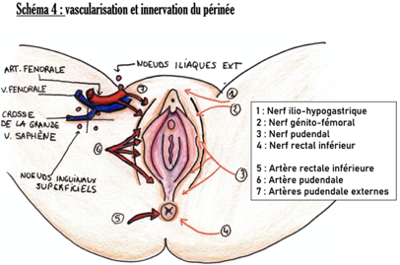
La vascularisation du périnée cutanée :
Périnée antérieur :
Partie supérieur:
-Artères pudendales externes sup et inf
Partie inférieur:
-Artères pudendales interne
Périnée postérieur :
-Artère rectale inf
Il faut savoir que la vascularisation de la vulve n’est jamais compromise.

Slide 6

Innervation du Périnée cutanée
Périnée antérieur :
Partie supérieur:
-Nerf ilio-hypogastrique L1
-Nerf Génito-fémoral L2
Partie inférieur:
-Nerf Pudendale S2-S3-S4
Périnée postérieur :
-Nerf rectal inf S4

Slide 7
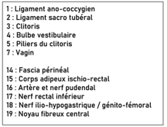
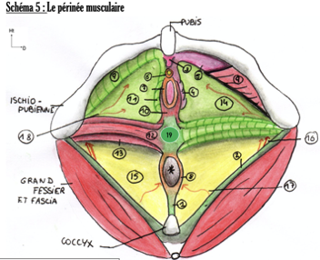
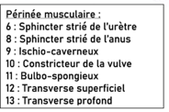
Périnée Musculaire

Slide 8
QCM TIME
QCM 8 : A propos du périnée, donnez-la (ou les) vrai(s)
A) Le sillon inter-labial sépare les lèvres droites et gauche
B) Les petites lèvres sont en dedans des grandes lèvres
C) On appelle les petites lèvres nymphes, elles forment uniquement le capuchon du clitoris
D) Les nymphes dirigent les jets d’urine vers le haut
E) Les proposition A, B, D, C Sont fausses

Slide 9
QCM TIME
A) FAUX : sépare les petites lèvres et grandes lèvres
B) VRAI
C) FAUX : pas uniquement , elles forment aussi le frein du clitoris
D) FAUX : vers le bas
E) FAUX

Slide 10
QCM TIME
A propos de la vascularisation du périnée, donnez-la (ou les) vrai(s)
A) La partie antérieure du pudendum est vascularisé par un rameau de l’artère hypogastrique
B) La partie postérieure du périnée cutanée peut-être vascularisé par un rameau de l’artère hypogastrique
C) La partie postérieure du pudendum est vascularisé par une collatéral de l’artère iliaque interne
D) La partie postérieure du périnée cutanée peut-être vascularisé par un rameau de l’artère pudendale interne
E) Les proposition A, B, D, C Sont fausses

Slide 11
QCM TIME
A) VRAI
B) VRAI
C) FAUX : ATTENTION les artère issus de l’atère hypogastrique sont des TERMINALES
D)VRAI

